Slide 1
Правописание непроизносимые согласные и сочетаний СЧ,ЗЧ,ШЧ,ЖЧ, СТЧ, ЗДЧ

Slide 2
ОРФОЭПИЧЕСКАЯ РАЗМИНКА
Блокировать, баловать, вероисповедание, двоюродный, завидный, значимость, исчерпать, каучук, маркетинг, мизерный, обеспечение, облегчить, прибывший, принудить, ходатайство, черпать.

Slide 3
ОРФОЭПИЧЕСКАЯ РАЗМИНКА ПРОВЕРКА
БлокИровать, баловАть, вероисповЕдание, двоЮродный, завИдный, знАчимость, исчЕрпать, каучУк, маркЕтинг, мИзерный, обеспЕчение, облегчИть, прибЫвший, принУдить, ходАтайство, чЕрпать.

Slide 4
Коммюнике – официальное правительственное сообщение по вопросам международного значения.
Дилемма – положение, при котором выбор одного из противоположных решений одинаково затруднителен.
Дилетант – человек, плохо разбирающийся в чем-либо.
Особо следует обратить внимание учащихся на разницу в значении слов эмигрант (человек, переселившийся из своей страны) и иммигрант (человек, въехавший в страну).

Slide 5
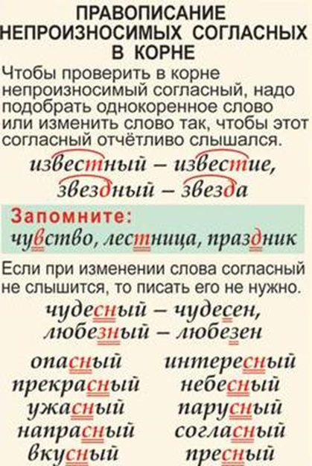

Slide 6
вств (здравствуй, чувствовать, явственный, девственный),
здн (праздновать, праздник, поздний, поздно, бездна, звёздный),
ндск (голландский, шотландский, финляндский),
нтск (гигантский, дипломантский, дилетантский),
стл (постланный, счастливый, совестливый, участливый),
стн (доблестный, захолустный, яростный),
лнц (солнце),
рдц (сердце),
стск (расистский, националистский)

Slide 7
доблес...ный -
трос...ник -
свис...нуть -
небес...ный -
искус...ный -
ненас...ный -
влас...ный -
поз...но -
лес...ница -
ужас...ный -

